Slide 1
预防近视
广州市泰安中学
2025年10月

Slide 2

小明的烦恼
小明在国庆假期随父母到云南大理旅游，来到著名的崇圣寺三塔前欣赏风景。

Slide 3

这是怎么啦？
但是，面对这样美丽的风景，小明看到的却这样的画面。这是怎么啦？

Slide 4
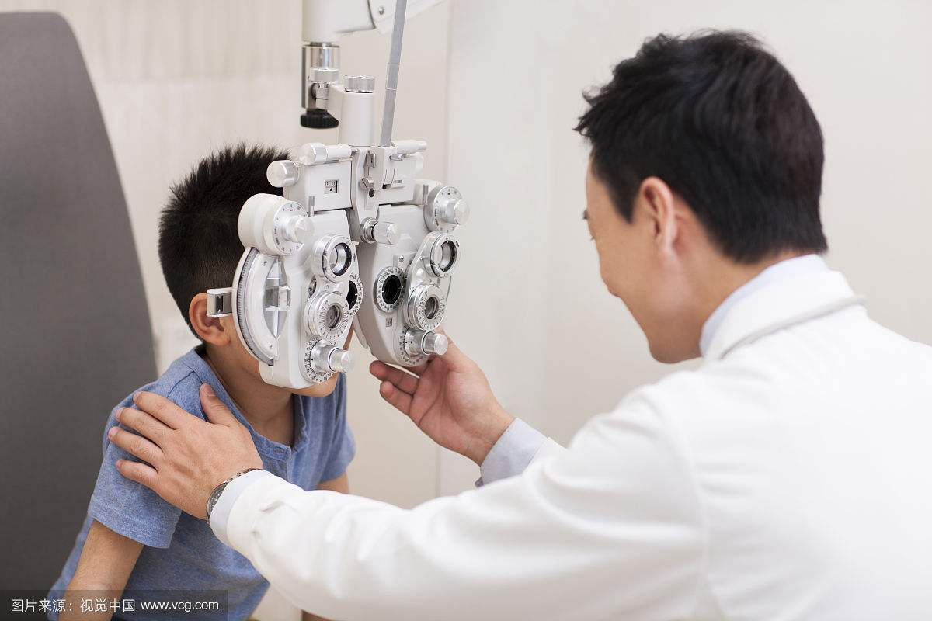
什么原因看不清呢？
回来后妈妈带小明去看眼科医生。经检查，医生说小明得近视眼了。

Slide 5
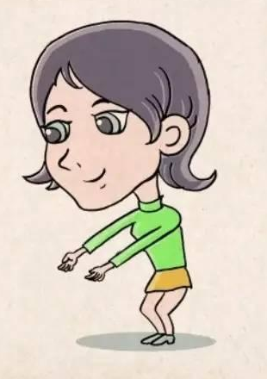
为什么会近视
小明的妈妈一听就着急了，“好好的，为什么会得近视眼啦？”

Slide 6

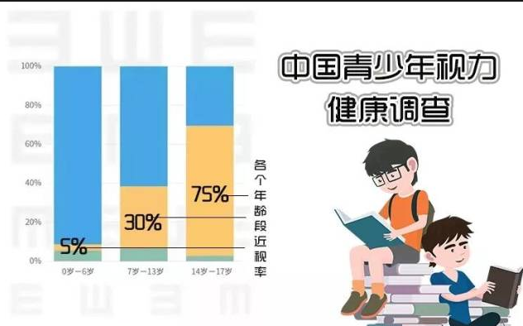
确切原因
近视眼的确切原因还没有搞清楚，但确实跟人的不良用眼习惯与环境有密切的关系。

Slide 7
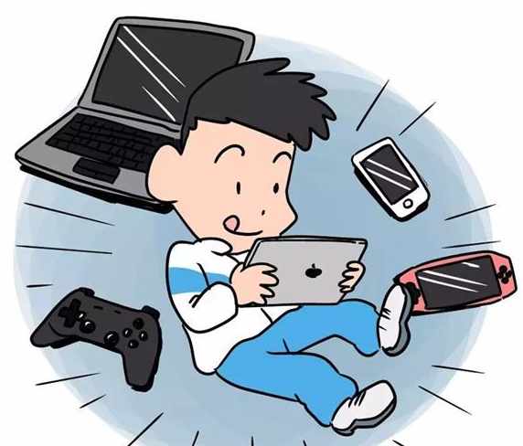
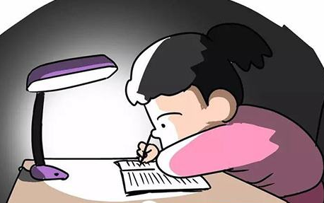
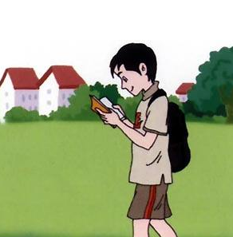
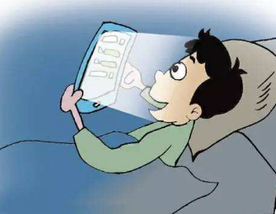
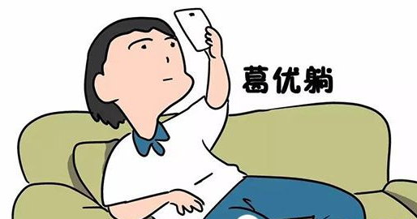
哪些不良用眼习惯容易得近视？

Slide 8
影响因素：
不良的视觉环境及行为是近视高发的主要影响因素，青少年要强化眼健康意识，主动学习掌握科学用眼护眼等健康知识，养成健康用眼习惯。
明白了近视眼与不良用眼习惯的关系，就理解近视眼是可以预防的。

Slide 9
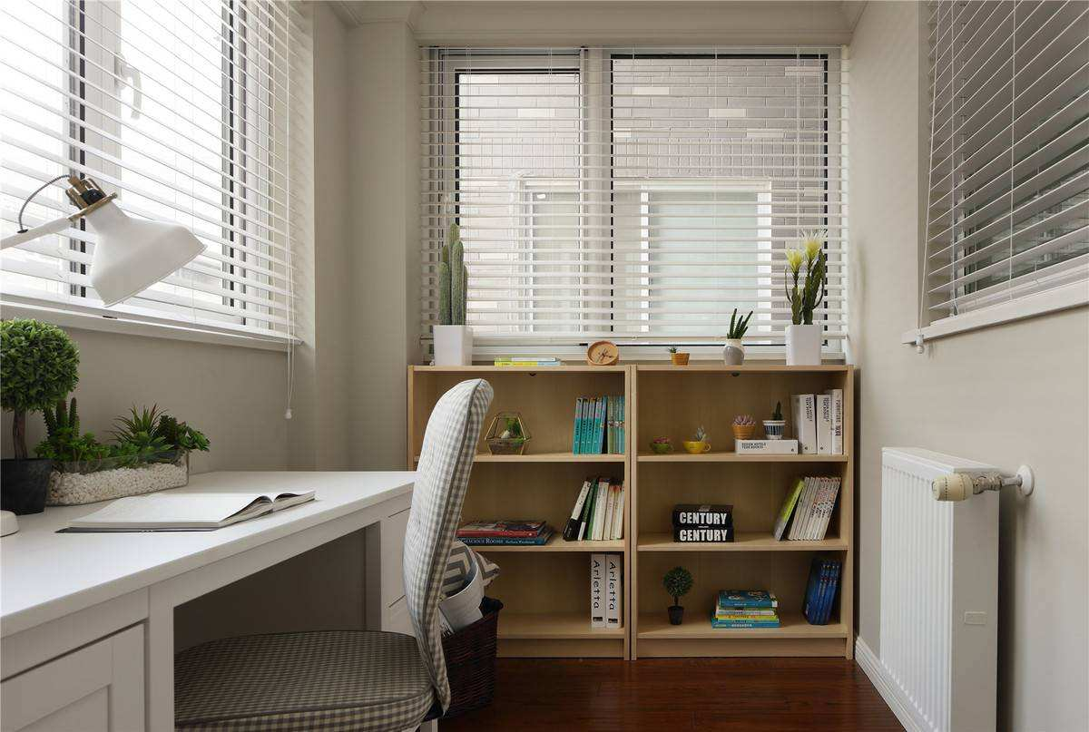
预防近视应做到：
读写要在采光良好、照明充足的环境中进行。
白天学习时，充分利用自然光线照明，避免光线直射在桌面上。

Slide 10
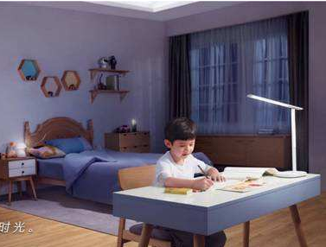
预防近视应做到：
晚上学习时，同时打开台灯和房间大灯。选用利于视力健康的照明设备，避免眩光和视疲劳等。写字时，注意光源的照射方向，避免手影遮住光线。

Slide 11
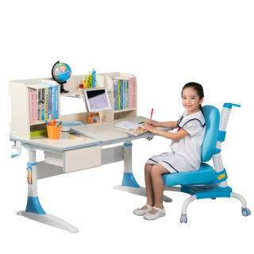
预防近视应做到：
选择使用与自己身高相匹配的学习桌椅，避免被动养成不良阅读和书写习惯。

Slide 12
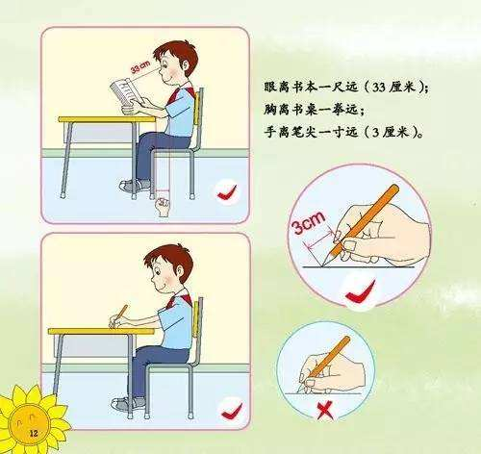
预防近视应做到：
预防近视“三个一”：
一尺 一拳 一寸

Slide 13

预防近视应做到：
读写连续用眼时间不宜超过40分钟，每40分钟左右，要休息10分钟，可远眺或做眼保健操等。

Slide 14
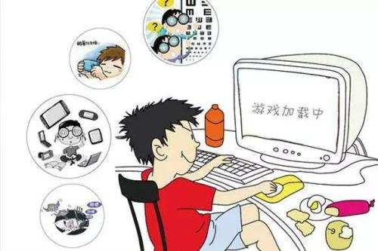
预防近视应做到：
控制电子产品使用，非学习目的的使用单次不宜超过15分钟，每天累计不宜超过1小时。使用电子产品学习30~40分钟后，休息远眺放松10分钟。连续使用电子产品的时间越短越好。

Slide 15
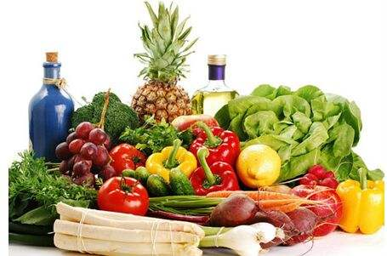
预防近视应做到：
保证充足的睡眠，多吃鱼类、水果、绿色蔬菜等有益于视力健康的营养膳食，少吃糖、不挑食、营养均衡。

Slide 16
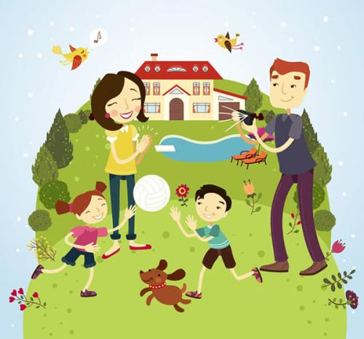
预防近视应做到：
最重要的措施是户外活动。
科学研究证明，保证每天户外活动不少于两小时，可有效预防近视眼。

Slide 17
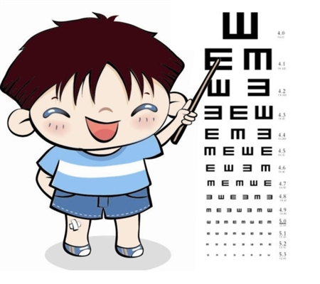
预防近视应做到：
定期检查视力。一旦发现视力异常，应及早到眼科医院或医院专科检查，按照医生的医嘱及时采取干预措施。

Slide 18

呵护好眼睛，即拥有一个光明的未来！

